Slide 1
Теоретичні аспекти процесу спілкування

Slide 2
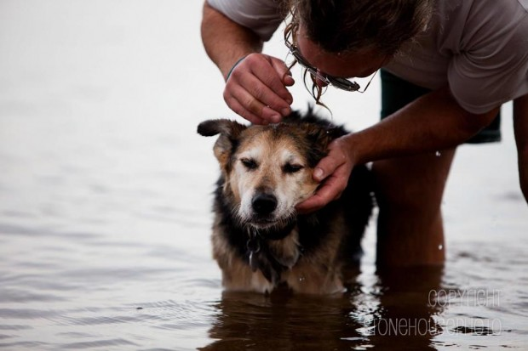
Якщо цю притчу перекласти мовою сьогодення, то можна сказати, що наше з вами життя — той самий шлях, посеред якого є ми. На ньому ми зустрічаємося з різними людьми, всі вони по-різному до нас ставляться, вони не завжди стримані, часто в нас із ними виникають сварки або просто проявляється незадоволення. Така поведінка людей має певне підґрунтя, яке можна пояснити з психологічної точки зору, чим, власне, і займається предмет психології спілкування. Вивчивши його, можна зрозуміти інших, їхні почуття, емоції, бажання, можна навчитися, як поводитися, коли сварка не тільки виникла, а й переросла в конфлікт, як володіти собою, своїм голосом, як вміти читати невербальну поведінку і т. ін.
Ознайомлення з таким психологічним феноменом, як спілкування, розпочнемо зі стародавньої притчі. Посеред шляху лежав пес, повз нього проходило безліч людей, і кожен з них, проходячи поводив себе по-різному. Одні обережно обходили боком, щоб не наступити на нього, інші боляче штовхали, щоб не заважав, ще одні охоче жбурляли камінням або голосно на нього кричали. А неподалік сидів старий жебрак. Дивився він на все це та й запитав у пса: "Чому ти тут лежиш?", на що той відповів: "Я шукаю собі доброго хазяїна".

Slide 3
Психологія спілкування та комунікації
Суспільство являє собою багатоякісну і багаторівневу систему відношень людини до світу. Воно включає не лише відношення людини до предметного світу, а й до інших людей, з якими вона вступає в прямі і опосередковані контакти, тобто спілкування.
Психологія спілкування— це розділ загальної психології, предметом якого є психологічна специфіка процесів спілкування, які розглядаються під кутом зору взаємовідносин особистості та суспільства. Говорячи про психологічну специфіку, варто мати на увазі, що процеси спілкування можуть бути розглянуті не тільки під психологічним, а й під іншим кутом зору — соціологічним, лінгвістичним та ін.
Спілкування за своїм походженням і змістом— продукт вітчизняної науки. В англомовній психологічній літературі поширене поняття "комунікація". Семантично "спілкування" і "комунікація" майже збігаються, бо означають "спільність", "з'єднання", "повідомлення".

Slide 4
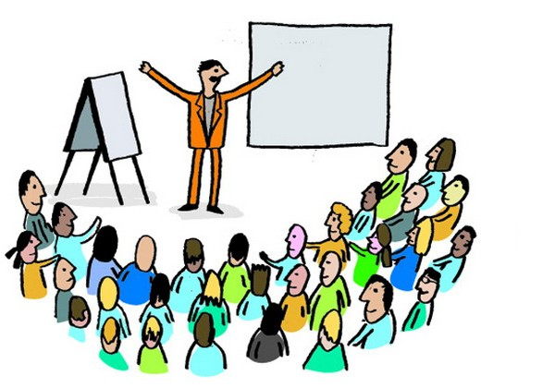
Комунікація — специфічна форма взаємодії людей у процесі їхньої пізнавально-трудової діяльності".
У той самий час спілкування є необхідною умовою будь-якої діяльності людини, але при цьому маючи суспільну природу, а ми говоримо про діяльність лише тоді, коли ця діяльність соціальна за своєю суттю, а не за зовнішніми формами її існування. Тому можна стверджувати, що будь-яка людська діяльність неможлива поза спілкуванням. Отже, комунікація є важливим елементом діяльності людини.

Slide 5
Мовленнєва діяльність і взагалі спілкування як діяльність, зокрема, є таким самим видом діяльності, як продуктивна та пізнавальна діяльність, вона має в психологічному відношенні таку саму принципову організацію. Так само може розглядатися як з точки зору об'єктивного результату та соціальної організації. Мовленнєва діяльність може трактуватися не тільки в плані психології спілкування, а й як соціальна взаємодія.
Резюмуючи вищезазначене, скажемо, що мовленнєва діяльність визначається як спеціалізоване застосування мови для спілкування

Slide 6
Мета та мотив спілкування
Відомо, що спілкування (комунікація)— це обмін повідомленнями, інформацією, яка подається у вигляді усних чи письмових текстів мовою, якою володіють співрозмовники. І здійснюється у мовленнєвих актах, різних за формою (діалог, полілог, монолог). Неодмінним учасником спілкування, крім мовця, є слухач, реальний чи уявний. Мовлення, таким чином, є конкретне говоріння, усне чи писемне, а також сприйняття (слухання або читання).
Що є мотивом та метою комунікації? Принцип вмотивованості та доцільності визначає і наші мовленнєві вчинки. Співрозмовники, як правило, вступають у мовленнєвий контакт, щоб повідомити і дізнатися, обговорити і домовитися, запропонувати, спонукати до дії та ін. Навіть випадкова розмова в очікуванні потяга викликана мотивом (тривогою очікування) і має мету (заспокоїти себе чи співрозмовника).
Метою комунікації є досягнення взаєморозуміння чи забезпечення взаємодії. З'ясування позиції співрозмовника, досягнення взаєморозуміння, забезпечення взаємодії є глибинною схемою стратегії спілкування.

Slide 7
Мова
Більшість вітчизняних дослідників розмежовують поняття "спілкування" і "комунікація", підкреслюючи, що, на відміну від комунікації, у спілкуванні відображена вся складність реального світу людських відносин з його цінностями і суб'єктивними смислами. Крім того, якщо в понятті "спілкування" наголос робиться на взаємному обміні інформацією (діалогічність, взаєморозуміння), то в понятті "комунікація" наголошується на передачі інформації.
Спілкування — це універсальна потреба людського буття, яка виникає і функціонує в різних формах людських відносин.
Однією з форм взаємодії суб'єкта і об'єкта діяльності, ланкою, яка зв'язує суспільно-історичний досвід з колективною діяльністю, виступає мова. Саме мова є найпершою і найхарактернішою ознакою людини.
Мова як найважливіший засіб людського спілкування виступає також засобом пізнання, мислення. Завдяки цьому комунікація між людьми є основним механізмом становлення людини як істоти соціальної, засобом впливу суспільства на особистість.
Мова також є основною формою національної культури і насамперед — першоосновою літератури. Спілкуючись між собою, люди користуються реченнями. Отже, речення— основна одиниця спілкування. Мова існує у вигляді різноманітних актів мовлення, повторюваних усно і зафіксованих за допомогою письма. Кількість мовленнєвих ситуацій нескінченна, тому що їх змістом є оточуючий нас світ. Відповідно, нескінченна і кількість наших повідомлень. Як же в такому випадку оволодіти мовою?

Slide 8
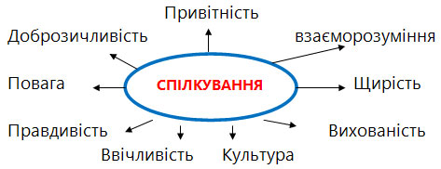
У наш час, коли гуманізація всіх сфер життя є провідною тенденцією при розв'язанні будь-якої проблеми, впливова сила мови повинна активізуватися. Виникає велика потреба у використанні мовних засобів під час спілкування один з одним і з іншими людьми, тобто виникає проблема володіння комунікативними навичками та мовленнєвими вміннями на достатньому рівні. Володіти такими вміннями та навичками — це означає вміти правильно вибрати стиль мовлення, підкорити форму мовленнєвого висловлювання завдання спілкування, застосувати ефективні мовленнєві засоби.
Під час спілкування необхідно врахувати такий момент: мовленнєві навички за своєю природою є механічними, стереотипними. Комунікативні вміння мають творчий характер: умови спілкування ніколи не повторюються повністю.

Slide 9
Під поняттям "комунікативні вміння" розуміємо, насамперед, володіння різними функціональними стилями, тобто вміння використовувати мовні засоби, оптимальні для конкретної мовленнєвої ситуації, додержання правильної літературної вимови, правопису, лексичних, граматичних і орфоепічних норм. Без цих вимог не можна говорити про опанування комунікативними вміннями. Але зміст цього поняття включає в себе і уміння найточніше й найповніше висловити думку, логічно її обґрунтувати, вміло застосувати мовну скарбницю досвіду багатьох поколінь, народну мудрість, мораль і культуру народу — прислів'я і приказки, які дійшли до нас із сивої давнини.

Slide 10
До процесу спілкування є різні наукові підходи. Зокрема, згідно з концепцією Б. Ананьєва, людина є суб'єктом трьох основних видів діяльності: праці, пізнання та спілкування. На думку Б. Ломова та його послідовників, спілкування і діяльність — аспекти соціального буття людини. Згідно з їхнім підходом, спілкування вивчається з позиції притаманної йому власної самостійності як процес, що необов'язково зумовлюється потребами в спільній діяльності, оскільки може бути й самовмотивованим.
У цьому разі спілкування для людини є не лише засобом, а й метою. Можна пригадати безліч ситуацій, коли спілкування відбувалося (розповіді про літній відпочинок, прочитані книги, спогади про минуле тощо), хоча й не було вмотивоване потребою у спільній діяльності.

Slide 11
Спілкування — це універсальна потреба людського буття, яка виникає і функціонує в різних формах людських відносини.
Спілкування є дуже важливим для життя будь-якого повноцінного індивіда,адже завдяки цьому ми обмінюємося інформацією різного роду,дізнаємося про щось нове,і насамперед задовольняємо свою людську потребу в спілкуванні.
Спілкуйтеся,розвивайтеся і будьте щасливими ☺

Slide 12
Дякую за увагу!

